Slide 1
Online výuka – kazuistika 1.
MUDr. Simona Bílková II.interní klinika FN Bory

Slide 2
Jste lékařem a do vaší ambulance vchází paní Nováková (30 let), která se vrátila z pracovního pobytu v USA. Pacientka udává tři dny zhoršující se bolesti v oblasti pravého lýtka a zhoršující se potíže s dechem. Při dotazu popisuje pád s distorzí kotníku při procházce v národním parku. Pacientka se při rozhovoru zadýchává, bolesti na hrudi neudává, nemá teploty. Poslechový nález na plicích je negativní. Pozitivní Homansovo a plantární znamení.

Slide 3
Vyšetření: OA: bez sledovaných onemocnění FA: hormonální antikoncepce RA: nevýznamná Abusus: 2-5 cigaret denně Cestovatelská anamnéza: dlouhý let
DF 30/min
TF 130/min
SpO₂ 93 %
TK 110/75 mmHg

Slide 4
Jaké onemocnění zvažujete a co vás k tomu vedlo? ( rozepište prosím)

Slide 5
Máte tedy podezření na diagnózu ………………… ( doplňte)
Co můžete ve své ambulanci provést za vyšetření? ( zaškrtněte / vypište)
A) změřím CRP
B) žádné další vyšetření není třeba, nemocnou odešleme domů
C) EKG vyšetření
D) změříme hladinu glykémie

Slide 6
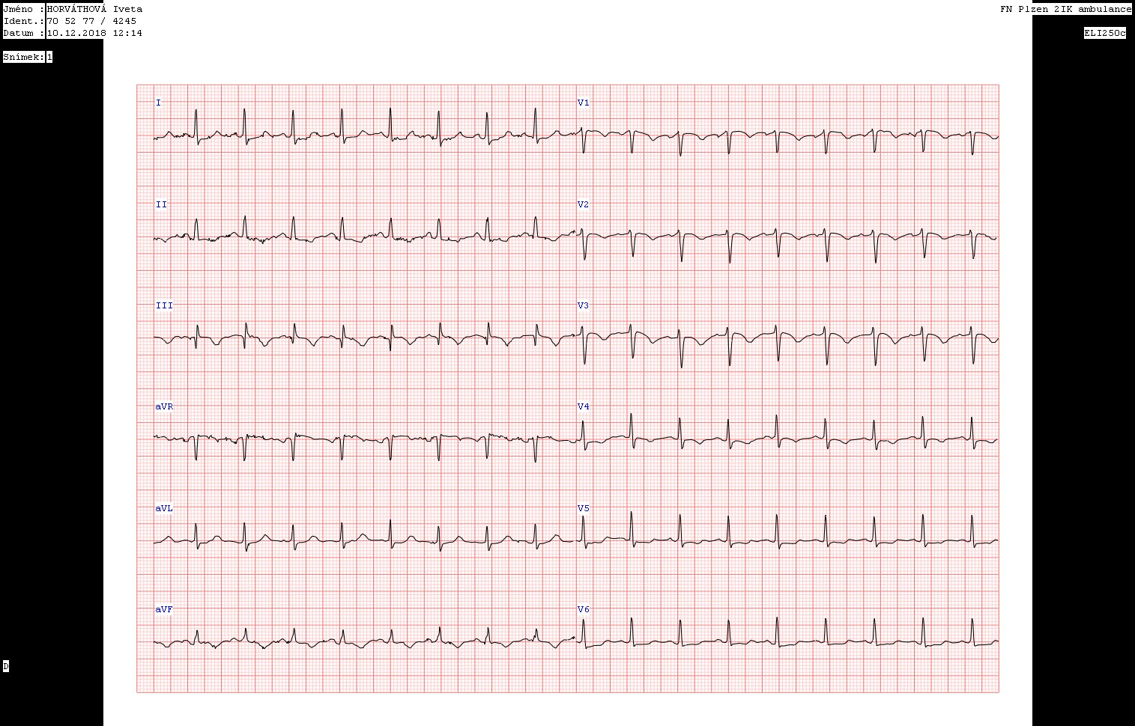

Slide 7
Jaké změny vidíte na natočeném EKG záznamu?
Potvrzují Vám tyto změny Vaší možnou diagnózu?

Slide 8
Jaký bude váš další postup?
A ) hrozí riziko zhoršení stavu nemocné s možnou diagnózou …….., proto nemocná indikována k hospitalizaci a dovyšetření.
B) pacientku odešleme domů s nesteroidními antiflogistiky.
C) pacientce doporučíme kontrolu za týden

Slide 9
Pokud by jste se rozhodli pacientku zhospitalizovat, jaké další vyšetření by jste zvolili, aby jste si potvrdili vaši diagnozu? ( vypište prosím jaké laboratorní vyšetření by jste provedli, případně zda pro danou dg existuje nějaký skórovací systém pro odhad rizika a je důležité při rozhodování o dalším postupu léčby – jak se toto skore nazývá a kolik by bylo u této pacientky ?

Slide 10
Vysoké ……… skore a zvýšená laboratorní hodnota ……… výrazně nasvědčují diagnóze ………….. Jaký zvolíte další postup? Podali by jste nemocné nějakou léčbu? ( případně jakou – stačí název)

Slide 11
Jakou zobrazovací metodu by jste zvolili k definitivnímu potvrzení diagnózy ……………..a ke zhodnocení rozsahu onemocnění?

Slide 12
Jaká je terapie této diagnozy?

Slide 13
Děkuji za Vaše odpovědi.

